Slide 1

Herzlich willkommen
zur Jahresmitgliederversammlung des VDI-Bezirksvereins Bayern Nordost e.V.

Slide 2
Mitgliederversammlung 2025
des
VDI-Bezirksvereins
Bayern Nordost e.V.
am 11.04.2025
im Arvena Park Hotel

Slide 3
Vortrag
Dekarbonisierungsstrategie der MAN Truck & Bus SE sowie der Beitrag des Standortes Nürnberg
Dr.-Ing. Michael Houben, Hauptabteilungsleiter, MAN Truck & Bus SE.

Slide 4
Vortrag
Interaktive Produktionsvisualisierung: Der nächste Schritt zu effizienten und flexiblen Fertigungsprozessen in heterogenen Produktionssystemen
Mark Pützer, Geschäftsführer, iumax GmbH & Co. KG

Slide 5
Regularien
Die Jahresmitgliederversammlung 2025 ist gemäß Satzung § 10, Abs. 3., durch Veröffentlichung der Einladung und der Tagesordnung in „Technik in Bayern“, Ausgabe 6 / 2024, erfolgt und wurde im Oktober 2024 allen Mitgliedern zugestellt. Eine korrigierte Einladung erfolgte am 18.02.2025 per Email und per Post. Damit ist diese Mitgliederversammlung satzungsgemäß und termingerecht einberufen worden.
Die Tagesordnung für die Mitgliederversammlung ist Ihnen mit der Einladung termingerecht bekannt gemacht worden.
Das Protokoll der letzten Jahresmitgliederversammlung vom 19.04.2024 wurde in der TiB veröffentlicht und ist in der Geschäftsstelle verfügbar.
Notes:
Inhalt
Weitere Vorlagen: „Neue Folie“ anklicken.

Slide 6
Tagesordnung
Mitgliederversammlung BV-Bayern Nordost e.V. am 11.04.2025
Begrüßung und Feststellung der Beschlussfähigkeit
Genehmigung des Protokolls vom 19.04.2024 und der diesjährigen Tagesordnung
Bericht des Vorsitzenden
Bericht des Schatzmeisters über das Rechnungsjahr 2024 und den Haushaltsplan 2025
Bericht der Rechnungsprüfer
Aktivitäten der Netzwerke
Aktivitäten der Bezirksgruppen
Aktivitäten der Frauen im Ingenieurberuf

Slide 7
Tagesordnung
Mitgliederversammlung BV-Bayern Nordost e.V. am 11.04.2025
Hochschulprojekte
Aktivitäten der Young Engineers
Ehrungen
Genehmigung des Jahresabschlusses 2024 und des Haushaltsplans 2025
Entlastung des Schatzmeisters und des Vorstandes
Ehrungen
Wahlen (Schatzmeister, Koordinator Netzwerke, Koordination FIB)
Verschiedenes

Slide 8
Ehrung der Verstorbenen
Prof. Dr.-Ing. Willi Ast
Dipl.-Ing. Walter Blum
Ing. Gerhard Brockmann
Ing. (grad.) Manfred Eckert
Prof. Dr.-Ing. Burkhard Egerer
Dipl.-Ing. Gerhard Emmerling
Dipl.-Phys. Klaus Gregorius
Ing. (grad.) Wolfgang Häupler
Dipl.-Ing. (FH) Gerhard Hilbich
Dipl.-Ing. Hans W. Kellermann
Ing. Joachim Klement
Dr.-Ing. Uwe Korndörfer
Ing. (grad.) Helmut Krapfl
Dipl.-Ing. (FH) Manfred Lorenz
Ing. (grad.) Kurt Maaß
Dipl.-Ing. (FH) Thomas Neußer
Dr.-Ing. Narenda-Dev Paliwal
Dipl.-Ing. (FH) Gustav Pikulicki
Ing. (grad.) Ludwig Riess
Dipl.-Ing. (FH) Ekkehard Schreiber
Wolfgang Sokol

Slide 9
Mitgliederentwicklung bundesweit 2023 - 2024
Mitgliederentwicklung per 31.12.2024

Slide 10
Mitgliederentwicklung BV BNO 2023 – 2024
Mitgliederentwicklung per 31.12.2024

Slide 11









Neue Fördermitglieder 2024
Bezirksverein | Bayern Nordost

Slide 12
Neues aus der Geschäftsstelle
Newsletter
Website
Social Media
Landesweite Kooperation
Werkzeugkasten der HGS
Strukturierter Ansatz
Bezirksverein | Bayern Nordost

Slide 13
Jahresbericht des Schatzmeisters für das abgelaufene Rechnungsjahr 2024 und den Haushaltsplan 2025
Dipl.-Ing. (FH) Bodo Ikinger
Finanzen

Slide 14
Bericht der Rechnungsprüfenden
Finanzen
Die Rechnungsprüfer
Herr Dr. Oliver Kreis und Herr Dipl.-Ing. (FH) Peter Busche
tragen den Bericht der Rechnungsprüfung vor

Slide 15
Aktivitäten der Bezirksgruppen und Netzwerke
Dipl.-Ing. Günter Schmid, Koordination Netzwerke
Dipl.-Ing. Friedrich Janner, Koordination Bezirksgruppen
Frau Dr. Verena Schmidt, Koordination FIB
Dipl.-Wirt.-Ing. Eberhard Petri, Hochschulprojekte
Michael Gundermann, Koordination Young Engineers

Slide 16
Bericht der VDI-Netzwerke
Wir
gestalten
Zukunft
Jahresmitgliederversammlung 2025

Slide 17
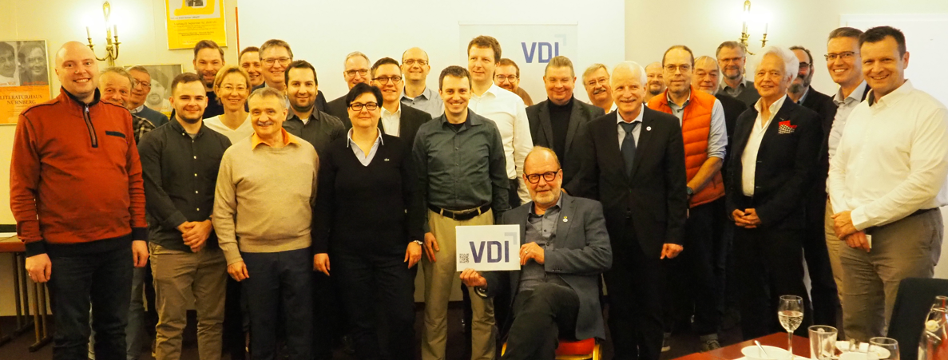
Business-Frühstück
Bericht der VDI-Netzwerke

Slide 18
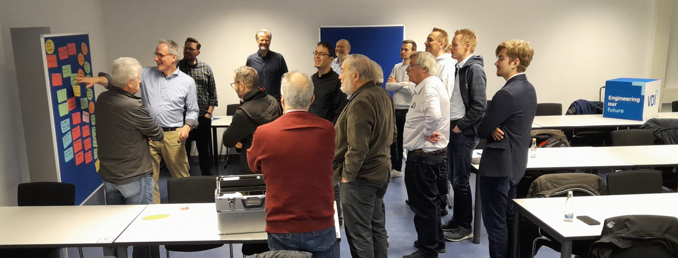
Workshops
Bericht der VDI-Netzwerke

Slide 19
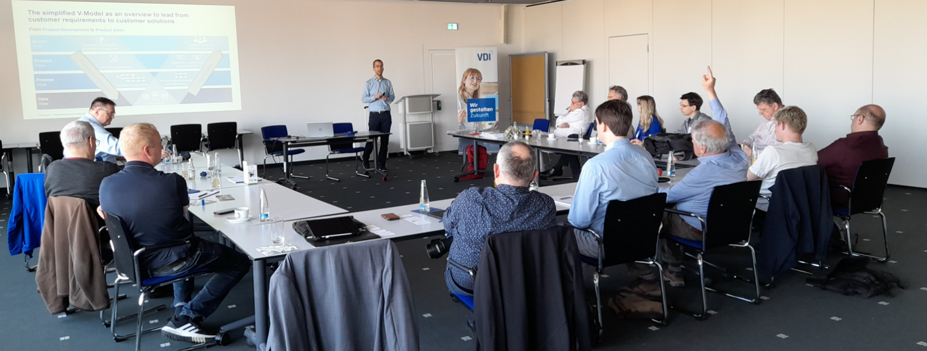
Seminare
Bericht der VDI-Netzwerke

Slide 20
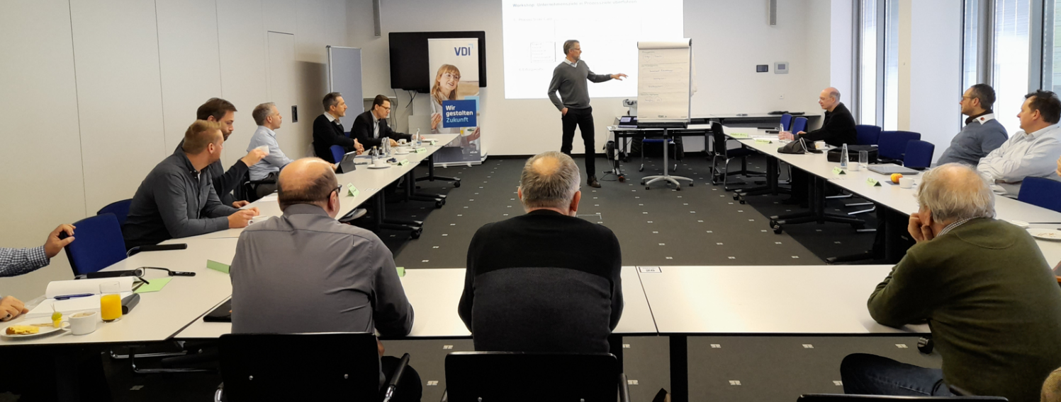
Vorträge
Bericht der VDI-Netzwerke

Slide 21
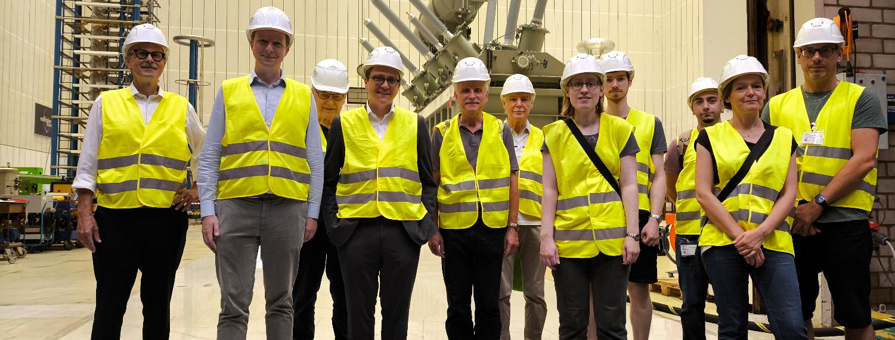
Exkursionen
Bericht der VDI-Netzwerke

Slide 22
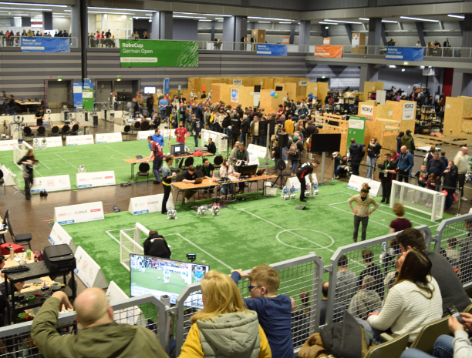
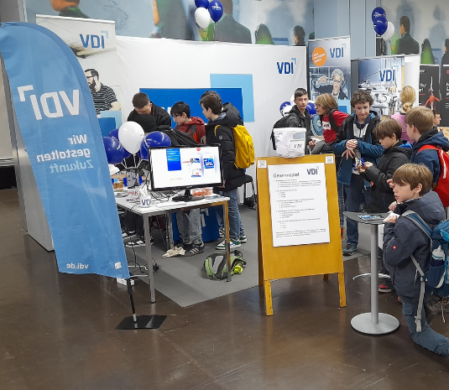
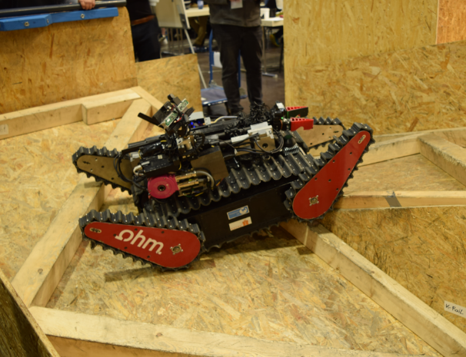
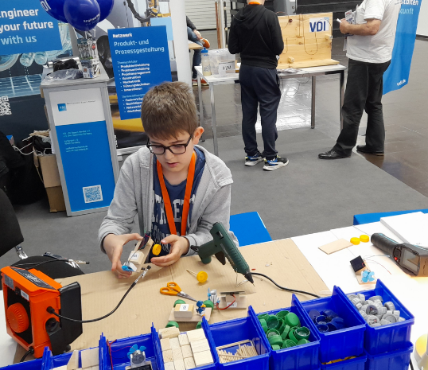
RoboCup German Open
Bericht der VDI-Netzwerke

Slide 23
Anzahl der Veranstaltungen im Jahr 2024
Bericht der VDI-Netzwerke
17 Netzwerke
Fachliche Ausrichtung
Vielfältige Themen und Formate
5 Netzwerke generierten mehr als 50% aller Veranstaltungen

Slide 24
Anzahl der Veranstaltungen im Jahresvergleich
Bericht der VDI-Netzwerke
Absolute Anzahl
Zunahme
Insgesamt 117 Veranstaltungen im Jahr 2024
+30% Zunahme
im Vergleich zum Vorjahr 2023
Ca. 2.500 Teilnehmer

Slide 25
Kontaktdaten
Koordination der Netzwerke
Günter Schmid
koordination-nw.bv-bno@vdi.de
Wir
gestalten
Zukunft

Slide 26
Status VDI BG BNO
Wir
gestalten
Zukunft
11. April 2025
Erweiterte Vorstandssitzung
VDI-Bezirksverein Bayern Nordost e.V.

Slide 27
Agenda
Vorteile des VDI
Mitgliederentwicklung 2025: Ein Strategischer Überblick
Status Formular Student
Status der Bezirksgruppen (Kurzüberblick)
Sponsoring und Prämierungen

Slide 28
Agenda
Vorteile des VDI
Mitgliederentwicklung 2025: Ein Strategischer Überblick
Status Formular Student
Status der Bezirksgruppen (Kurzüberblick)
Sponsoring und Prämierungen

Slide 29
Neue Mitglieder 2024
*Durchschnittsalter der BG-Neuzugänge ca. 31,1 Jahre
Region | Leiter BG | BG-Mitglieder | Leiter YE | YE-Mitglieder | Gesamt
Nürnberg | Gaida | 67 | Rochlin | 82 | 149
Erlangen | Dr. Trott | 29 | Seiler | 24 | 53
Regensburg | Janner | 25 |  | 20 | 45
Ansbach | Petruschek | 16 |  | 26 | 42
Amberg | Dr. Prell | 16 | Schmieding | 14 | 30
Bamberg | Görtler | 15 |  | 11 | 26
Coburg | Dr. Schmitt | 12 |  | 11 | 23
Bayreuth | Dr. Grond | 12 | Hosch | 9 | 21
Kulmbach | Meyer | 7 |  | 11 | 18
 |  | 199 |  | 208 | 407

Slide 30
Regionale Mitgliederverteilung
Insgesamt konnten wir in 2024 407 Neumitglieder begrüßen
    → davon YE-Mitglieder: 208 (≈ 51 %)
    → davon BG-Mitglieder: 199 (≈ 49 %)
    Diese Zahlen belegen klar: Der Fokus auf YE ist eine erfolgreiche Wachstumsstrategie.
Die geografische Analyse bestätigt: Young Engineers treiben den Mitgliederzuwachs in nahezu allen Regionen. Nürnberg ist mit 149 Mitgliedern (82 YE, 67 BG) mit Abstand die aktivste Region; über ein Drittel aller Neuzugänge kommt von dort!
Der Vergleich mit bestehenden Gruppen (BG) zeigt: Klassische Strukturen verlieren an Relevanz, eine strategische Neuausrichtung unserer Ressourcen ist erforderlich.
Die identifizierten Herausforderungen zeigen deutlich: Trotz des erfolgreichen Wachstums gibt es strukturelle Defizite, die angegangen werden müssen. Regionen mit noch ungenutztem YE-Potenzial sind Bamberg, Coburg, Bayreuth, Kulmbach: jeweils < 16 YE
Eine gezielte Entwicklung von Führungskompetenzen und klaren Organisationsstrukturen ist essenziell für die nachhaltige Entwicklung des YE-System

Slide 31








Altersstruktur der Neumitglieder
Die Altersstruktur unserer Neumitglieder zeigt eindrucksvoll: 80 % sind unter 33 Jahre alt. Besonders stark vertreten ist die Altersgruppe der 21- bis 25-Jährigen, die sich meist in der beruflichen Aufbauphase befindet.
Diese demografische Zusammensetzung bietet ein enormes Potenzial für unsere Organisation – sie verlangt jedoch ein tiefes Verständnis der spezifischen Bedürfnisse und Erwartungen dieser Generation.
Entscheidend für die langfristige Bindung dieser Mitglieder ist die Entwicklung passgenauer Programme, die genau auf ihre Lebensrealität abgestimmt sind.
26-33 Jahre
325 Mitglieder: Etablierungsphase
21-25 Jahre
371 Mitglieder: Aufbauphase
18-20 Jahre
123 Mitglieder: Orientierungsphase
Über 33 Jahre
199 Mitglieder: Erfahrungsträger

Slide 32
Handlungsempfehlung an die BGs und Netwerke
Strategische Ausrichtung
Zielgruppendefinition zum Bsp. Fokus auf 20–33-Jährige
Digitale Ansprache, zum Bsp. WhatsUp, LinkedIn, Instagram
Onboarding & Entwicklung zum Bsp. Personalisierte Programme, Mentoring- & Skill-Building-Formate
Handlungsschwerpunkte 2025
Unterstützung YE-Leadership
Zielgruppenspezifische Programme & praxisnahe Events, Aktive Einbindung bei Veranstaltungen
Ausbau von Kooperationen mit Hochschulen & beruflichen Schulen + Mentorenprogramm
Weiterentwicklung der digitalen Plattformen & Community

Slide 33
Agenda
Vorteile des VDI
Mitgliederentwicklung 2025: Ein Strategischer Überblick
Status Formular Student
Status der Bezirksgruppen (Kurzüberblick)
Sponsoring und Prämierungen

Slide 34
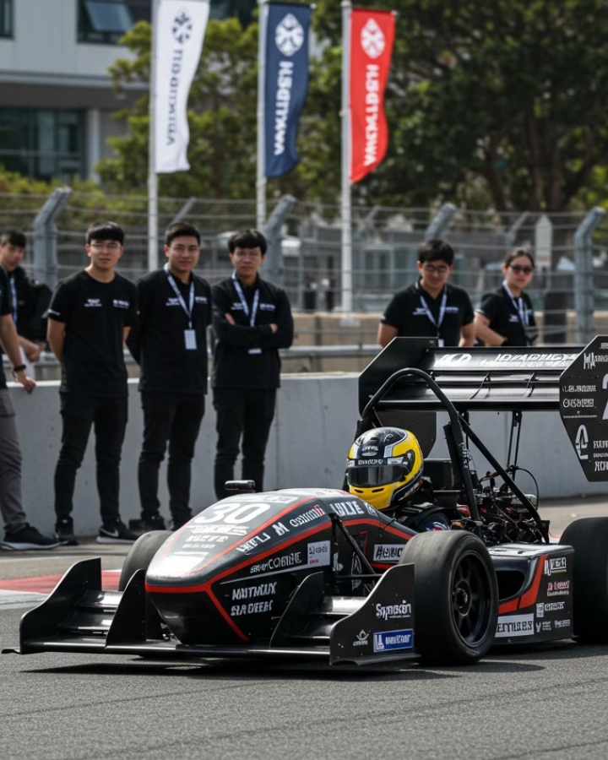
Betreuungskonzept für Formula Student Teams
Der VDI Bezirksverein Bayern Nordost unterstützt seit Jahren Formula Student Teams aus der Region.
Ziel ist es, den Bekanntheitsgrad des VDI unter den Studierenden zu erhöhen, zukunftsweisende technische Projekte zu fördern und Brücken zwischen Studierenden, Industrie und dem VDI zu bauen, nicht zuletzt um neue Mitglieder für den VDI zu begeistern.
In den kommenden Minuten erfahren Sie, welche Teams wir aktuell unterstützen, welche Potenziale für zukünftige Kooperationen bestehen und wie die Betreuungsstruktur konkret aussehen soll. Zudem stellen wir den Aufgabenkatalog für die Formula Student Betreuer vor.

Slide 35
Betreuungskonzept für Formula Student Teams
Bestehende Kooperationen: 3
Der BV-BNO fördert bereits drei Teams mit je 1.500€ jährlich:
Elefant Racing (Universität Bayreuth)
Running Snail (OTH Amberg-Weiden)
Strohm und Söhne (TH Nürnberg)
Diese langjährigen Partnerschaften haben bereits zu einer guten Sichtbarkeit des VDI an den jeweiligen Hochschulstandorten geführt.
Potenzielle neue Teams: 4+
Weitere Teams für mögliche Kooperationen:
Dynamics Racing (OTH Regensburg)
FAU Octanes (Erlangen)
CAT-Racing (Hochschule Coburg)
Hochschule Hof Spannung (Hochschule Hof)
Besonders interessant: Alle Teams haben mittlerweile auch elektrische Rennwagen entwickelt.
Grundsätzlich stellt sich die Frage, ob mehrere Teams mit jeweils kleineren Beträgen (ca. 1.200€) gefördert werden sollten, um die Reichweite und Sichtbarkeit des VDI zu maximieren, oder ob wir uns auf wenige Teams mit höheren Beträgen konzentrieren sollten.

Slide 36
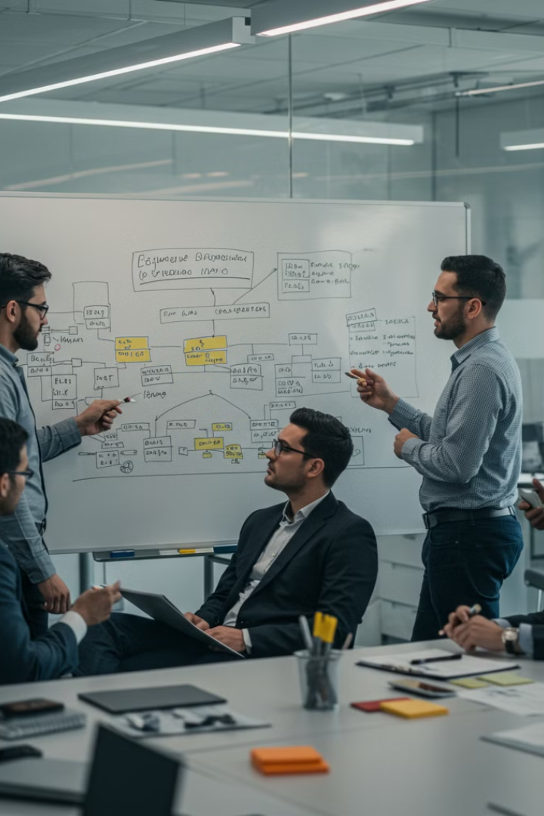
Betreuungskonzept für Formula Student Teams
Organisationsstruktur und Verantwortlichkeiten
Zentrale Stelle für Verträge und Sponsoringhöhe
Friedrich Janner
Weitere Anliegen, Berichte
und Fragen
Michael Gundermann
Betreuung vor Ort und persönlich
BG-Leiter
Die klare Aufgabenverteilung gewährleistet eine effiziente und zielgerichtete Betreuung der studentischen Teams. Friedrich Janner ist Koordinator für alle vertraglichen Belange, während Michael Gundermann für die allgemeine Koordination zuständig ist. Die Bezirksgruppenleiter übernehmen die direkte Betreuung vor Ort.

Slide 37
Betreuungskonzept für Formula Student Teams
Nächste Schritte zur Umsetzung
Evaluation einführen
Kick-Off-Meetings
Etablierung eines standardisierten Berichtsformats für die halbjährlichen Berichte. Festlegung konkreter KPIs zur Messung des Erfolgs der Zusammenarbeit.
Konzept kommunizieren
Persönliches Kennenlernen von Betreuern und Teams. Bestandsaufnahme der aktuellen Situation und gemeinsame Planung der Aktivitäten für die kommende Saison.
Betreuer benennen
Für jedes Team einen verantwortlichen Betreuer aus den jeweiligen Bezirksgruppen bestimmen. Diese Person sollte idealerweise Interesse am Motorsport und Kontakt zur lokalen Hochschule haben.
Information an alle Teams über das neue Betreuungskonzept. Klärung der gegenseitigen Erwartungen und Festlegung der konkreten Sponsoringhöhe für das kommende Jahr.
Mit diesem strukturierten Vorgehen können wir das Betreuungskonzept zeitnah umsetzen und die Zusammenarbeit mit den Formula Student Teams auf ein neues Niveau heben.
Durch regelmäßige Evaluierung und Anpassung stellen wir sicher, dass beide Seiten optimal profitieren.

Slide 38
Agenda
Vorteile des VDI
Mitgliederentwicklung 2025: Ein Strategischer Überblick
Status Formular Student
Status der Bezirksgruppen (Kurzüberblick)
Sponsoring und Prämierungen

Slide 39
Status der Bezirksgruppen (Kurzüberblick)
Aktivitäten 2024/25 – Highlights aus den Bezirksgruppen
    BG Nürnberg: Reaktivierung, Holzhochhausbesichtigung, Kulturwanderung
    BG Erlangen: Exkursionen (Hydrogenious, Siemens, Schaeffler), „Frag die Ingenieure“, technische Gespräche
    BG Amberg/Weiden: YE-Fokus, Hidden Champions, Mobilisierung bleibt herausfordernd
    BG Regensburg: Ausbau der Zusammenarbeit mit der OTH RBG Dekan Prof. Priem bzgl. Veranstaltungsmanagement, Vortag Transmutation und 2 neue Mitstreiter, Herr Prof. Ulf Gollub und Herr Dipl. Ing. Josef Lorenz
Herausforderungen & Entwicklungen
    Rückgang bei der Teilnahme & Feedback von Veranstaltungen
    YE verlieren wir häufig beim Übergang ins Berufsleben
    Aufbau und Fördern aktiver YE-Gruppen
    Zusätzlich zu zentrale Angeboten– Bedarf an regionalen Mehrwertformaten

Slide 40
1. Status der Bezirksgruppen (Kurzüberblick)
Strategische Impulse & neue Ideen
    KI-Initiative in BG Erlangen (Praxis, Normung, Nachwuchs)
    Internationale Gruppen zur Mitgliedergewinnung (Pilot Amberg, Regensburg, ???)
    Digitale Hochschulkommunikation – Touchscreen-Vorschlag für OTH AW
    YE-ler bei Organisatin von Veranstaltungen mit einbinden
Ausblick & Aufruf zur Mitgestaltung
    Planung neuer Formate & Austauschformate ab H2/2025
    Aktivierung und Austausch zu den gesammelten „Ideen, Formate & Kanäle zur Mitgliedergewinnung“
    Beteiligung der Mitglieder fördern – lokal & zielgruppengerecht
    Vorschläge willkommen – VDI lebt vom Engagement!

Slide 41
Agenda
Vorteile des VDI
Mitgliederentwicklung 2025: Ein Strategischer Überblick
Status Formular Student
Status der Bezirksgruppen (Kurzüberblick)
Sponsoring und Prämierungen

Slide 42
1. Sponsoring und Prämierungen in Diskussion
 |  |  | Beschluss | Werte
 |  |  | Klärung |  | Gesamt: Anzahl von Beschluss2 | Gesamt: Summe von Betrag ( EUR )
Art | Institution | Bemerkung | Anzahl von Beschluss2 | Summe von Betrag ( EUR )
Mitgliedschaft | DIN-ANP | (Leer) | 1 | 0 | 1 | 0
 | Förderkreis Ing. Studium, Erlangen | ohne Beitrag | 1 | 0 | 1 | 0
 | Hochschulverein-Coburg | (Leer) | 1 | 103 | 1 | 103
Mitgliedschaft Ergebnis |  |  | 3 | 103 | 3 | 103
Prämierungen - Diplom-/ Master-/ Bachelorarbeiten | Amberg 2 x 500,00 | (Leer) | 1 | 1000 | 1 | 1000
 | Ansbach 2 x 500,00 | (Leer) | 1 | 1000 | 1 | 1000
 | Preis OTH Regensburg | einmalig; Festigung der Zusammenarbeit mit der OTH RBG | 1 | 1200 | 1 | 1200
Prämierungen - Diplom-/ Master-/ Bachelorarbeiten Ergebnis |  |  | 3 | 3200 | 3 | 3200
Schülerforen | Amberg (3-jährig) | Klärung Notwendig | 1 | 2500 | 1 | 2500
Schülerforen Ergebnis |  |  | 1 | 2500 | 1 | 2500
Spenden | Förderkreis Ing. Studium, Erlangen | Gestrichen | 1 |  | 1
Spenden Ergebnis |  |  | 1 |  | 1
Sponsoring | Technik Dialog | ?? | 1 | 1000 | 1 | 1000
Sponsoring Ergebnis |  |  | 1 | 1000 | 1 | 1000
SuJ-Veranstaltungen | Bayerntreffen (150,-x4) | (Leer) | 1 | 600 | 1 | 600
 | Delegiertentreffen (250,-x4) | (Leer) | 1 | 1000 | 1 | 1000
 | Kongress (2-jährig / 250,-x4) | 1000 | 1 | 1000 | 1 | 1000
SuJ-Veranstaltungen Ergebnis |  |  | 3 | 2600 | 3 | 2600
Gesamtergebnis |  |  | 12 | 9403 | 12 | 9403

Slide 43
2. Sponsoring und Prämierungen in Emfehlung zur Freigabe
 |  |  | Beschluss | Werte
 |  |  | 2024 |  | 2025 |  | Gesamt: Anzahl von Beschluss2 | Gesamt: Summe von Betrag ( EUR )
Art | Institution | Bemerkung | Anzahl von Beschluss2 | Summe von Betrag ( EUR ) | Anzahl von Beschluss2 | Summe von Betrag ( EUR )
Deutschlandstipendium | Nürnberg 1 x 1.800 EUR | Deutschlandstipendium an der Technischen Hochschule Nürnberg Georg Simon Ohm |  |  | 1 | 1800 | 1 | 1800
Deutschlandstipendium Ergebnis |  |  |  |  | 1 | 1800 | 1 | 1800
Mitgliedschaft | Amberger Freunde OTH-Amberg | (Leer) | 1 | 80 |  |  | 1 | 80
 | Bund der Freunde THN-Nürnberg | Prio wg. FöMg THN-N. | 1 | 103 |  |  | 1 | 103
 | Dtsch. Ges. f. Chronometrie-Nürnberg | (Leer) | 1 | 70 |  |  | 1 | 70
 | ERN-Nürnberg | (Leer) | 1 | 500 |  |  | 1 | 500
 | Freunde HS-Ansbach | (Leer) | 1 | 25 |  |  | 1 | 25
 | Freunde OTH-Regensburg | (Leer) | 1 | 103 |  |  | 1 | 103
Mitgliedschaft Ergebnis |  |  | 6 | 881 |  |  | 6 | 881
Prämierungen - Diplom-/ Master-/ Bachelorarbeiten | 2 x 500,00 FOM | Prio wg. FöMg FOM-N | 1 | 1000 |  |  | 1 | 1000
 | Bayreuth 1 x 1.000,00 | (Leer) | 1 | 1000 |  |  | 1 | 1000
 | Coburg 2 x 500,00 | (Leer) | 1 | 1000 |  |  | 1 | 1000
 | Erlangen 2 x 500,00 | (Leer) | 1 | 1000 |  |  | 1 | 1000
 | Nürnberg 2x500,00 THN | Prio wg. FöMg THN-N | 1 | 1000 |  |  | 1 | 1000
 | Regensburg 2 x 600,00 | Klärung notwendig, ob BV oder BG |  |  | 1 | 1000 | 1 | 1000
Prämierungen - Diplom-/ Master-/ Bachelorarbeiten Ergebnis |  |  | 5 | 5000 | 1 | 1000 | 6 | 6000
Prämierungen - Schülerpreis | Erlangen 1 x 500,00 | Vision-Ing21 ist ein Wettbewerb für Schülerinnen und Schüler im Bereich Naturwissenschaft und Technik und wird veranstaltet und durchgeführt vom TechNat e.V.. Im Mittelpunkt steht das aktive Arbeiten eines Schüler*innen-Teams an einem selbst gewählten Thema. |  |  | 1 | 500 | 1 | 500
Prämierungen - Schülerpreis Ergebnis |  |  |  |  | 1 | 500 | 1 | 500
Preise | v. Cramer-Klett-Preis (2-jährig) | 2 jährige Auszahlung | 1 | 3000 |  |  | 1 | 3000
Preise Ergebnis |  |  | 1 | 3000 |  |  | 1 | 3000
Schülerwettbewerb | Innov.-Preis FöKreis Ing. Studium, Erlangen | (Leer) | 1 | 500 |  |  | 1 | 500
Schülerwettbewerb Ergebnis |  |  | 1 | 500 |  |  | 1 | 500
Sonstige Verpflichtungen | Weihnachtskonzert ( BV-Einladungen ; 10 x 30,00 / Karte) | (Leer) |  |  | 1 | 300 | 1 | 300
Sonstige Verpflichtungen Ergebnis |  |  |  |  | 1 | 300 | 1 | 300
Sponsoring | Formula Student Amberg | Prio wg. FöMg-OTH-AW | 1 | 1500 |  |  | 1 | 1500
 | Formula Student Bayreuth | (Leer) | 1 | 1500 |  |  | 1 | 1500
 | Formula Student Nürnberg | Prio wg. FöMg THN-N | 1 | 1500 |  |  | 1 | 1500
 | Formula Student Regensburg | (Leer) |  |  | 1 | 1500 | 1 | 1500
 | VDI-Schülerforschungszentrum-RWG | Mitgründer (f. ZuPi) | 1 | 1000 |  |  | 1 | 1000
Sponsoring Ergebnis |  |  | 4 | 5500 | 1 | 1500 | 5 | 7000
Stipendien | Deutschland Stipendium FAU | (Leer) | 1 | 1800 |  |  | 1 | 1800
 | Deutschland Stipendium THN | (Leer) | 1 | 1800 |  |  | 1 | 1800
Stipendien Ergebnis |  |  | 2 | 3600 |  |  | 2 | 3600
Gesamtergebnis |  |  | 19 | 18481 | 5 | 5100 | 24 | 23581

Slide 44
Agenda
Vorteile des VDI
Back Up

Slide 45
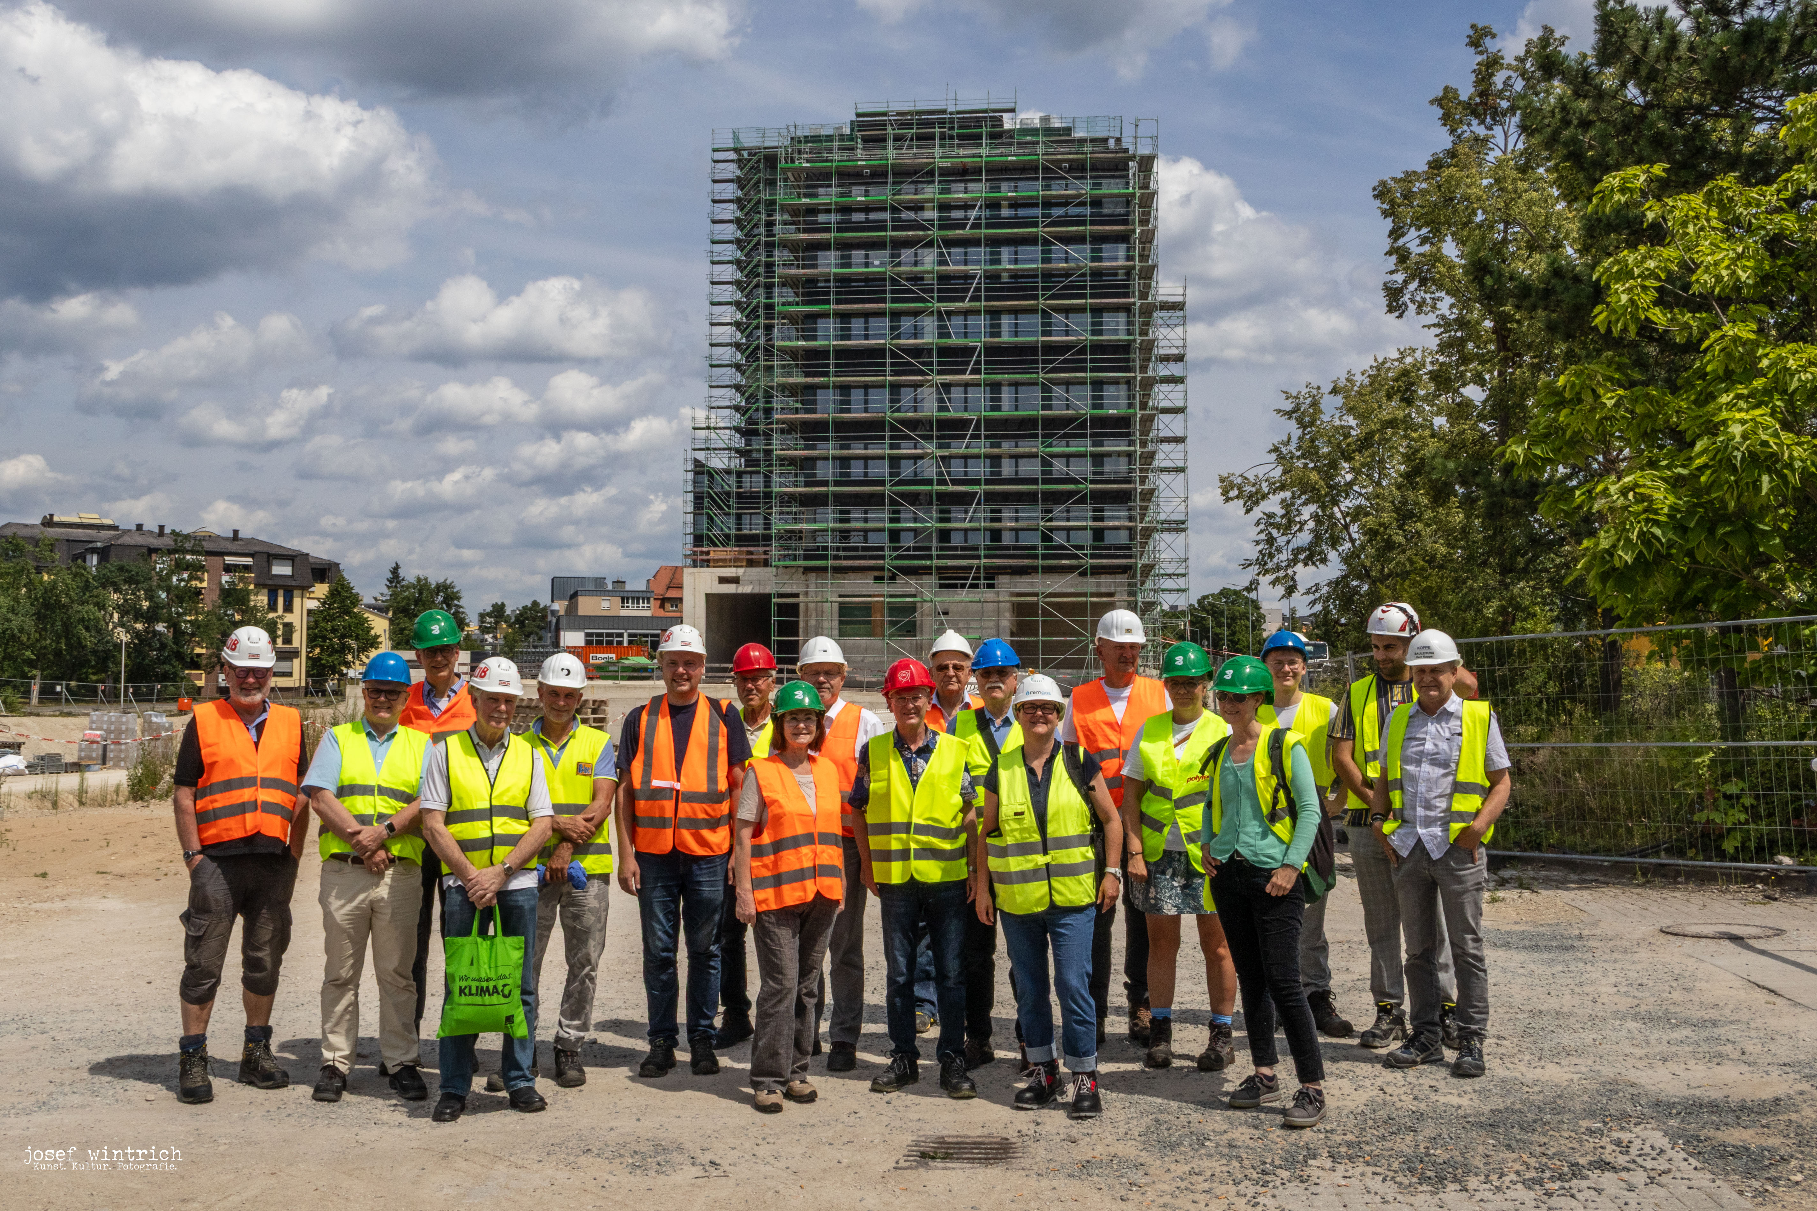
VDI – Bezirksverein Bayern Nordost e.V.
Bezirksgruppe Nürnberg
Aktivitäten der in 2024 neu belebten BG Nürnberg
Besichtigung des Holzhochhauses der Umweltbank im Juli 2024
Zusammen mit Fränkischem Albverein:
Kulturspaziergang zu den ehemaligen Mühlen an der Pegnitz in Nürnberg im Februar 2025
Kulturwanderung auf den Spuren des Adlers von Nürnberg nach Fürth
Ideen zu weiteren Aktivitäten sind erwünscht
Kontakt: Josef Wintrich – wintrichj@outlook.com

Slide 46
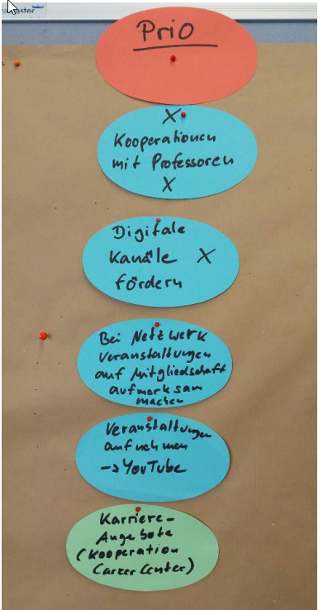
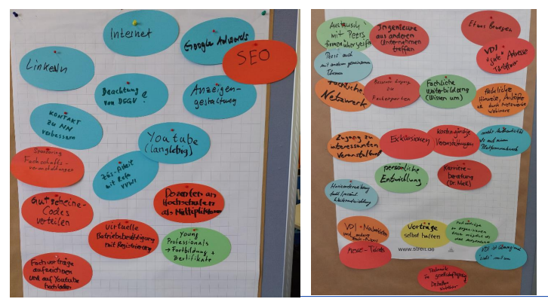
Ideen, Formate & Kanäle zur Mitgliedergewinnung

Slide 47
Frauen im Ingenieurberuf
Wir
gestalten
Zukunft
Jahreshauptversammlung 2025

Slide 48
Treffen im Jahr 2024 / 25
Frauen im Ingenieurberuf
Workshops
  Workshop „Effiziente Kommunikation und Konfliktlösung“
  AURA-Workshop
Technik
  Werksführung DB-Instandhaltung
  ChatGPT und KI-Tools
Gesellige
  Familientag inkl. HelferInnen-Treffen
  Gemeinsame Jahresplanung
  Stammtisch zur Jahresmitgliederversammlung
  Weihnachtstreffen
Buch-Diskussionen
  Das Arroganz Prinzip
  The big 5 for Life
  Daring Greatly

Slide 49
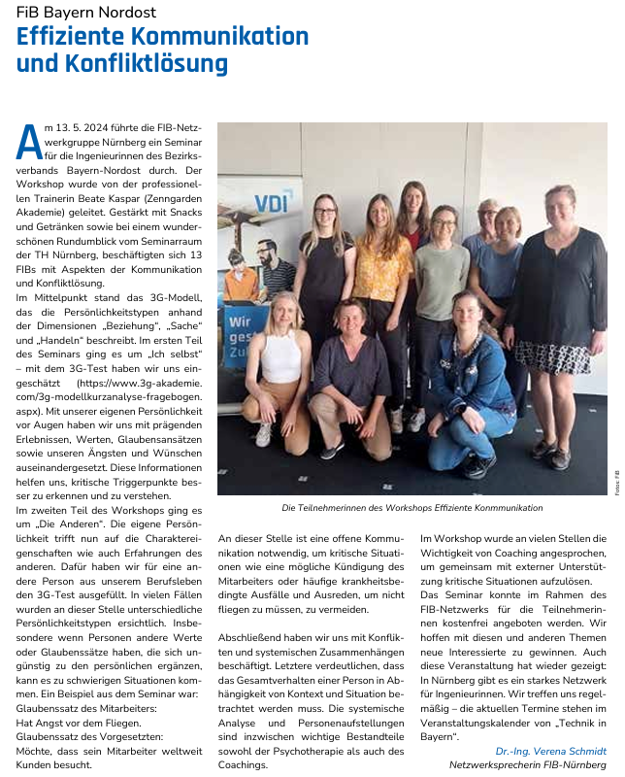
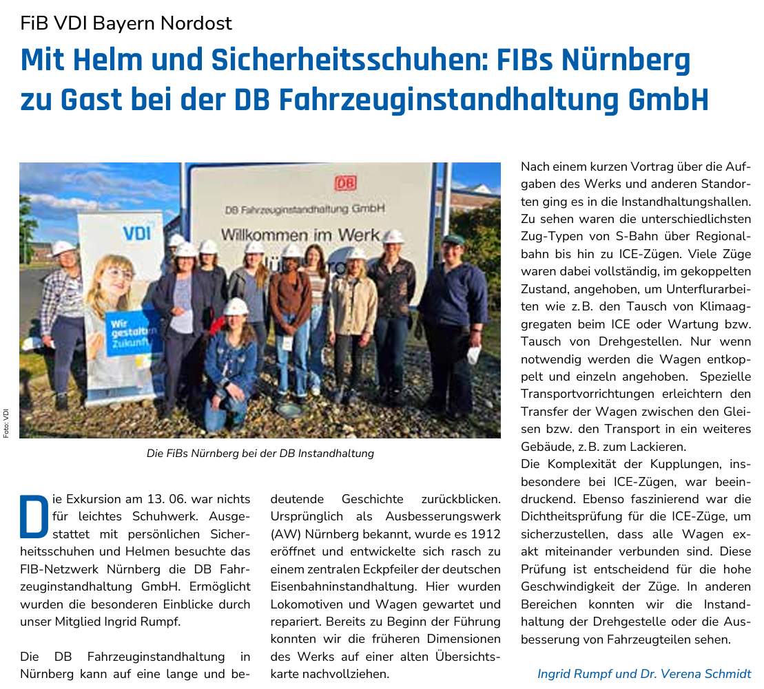
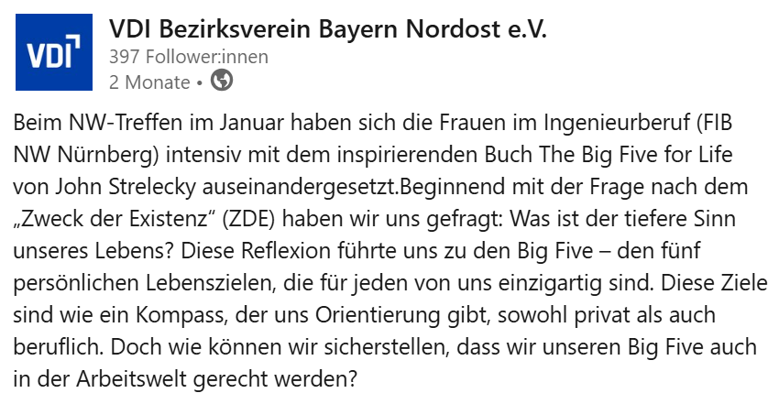
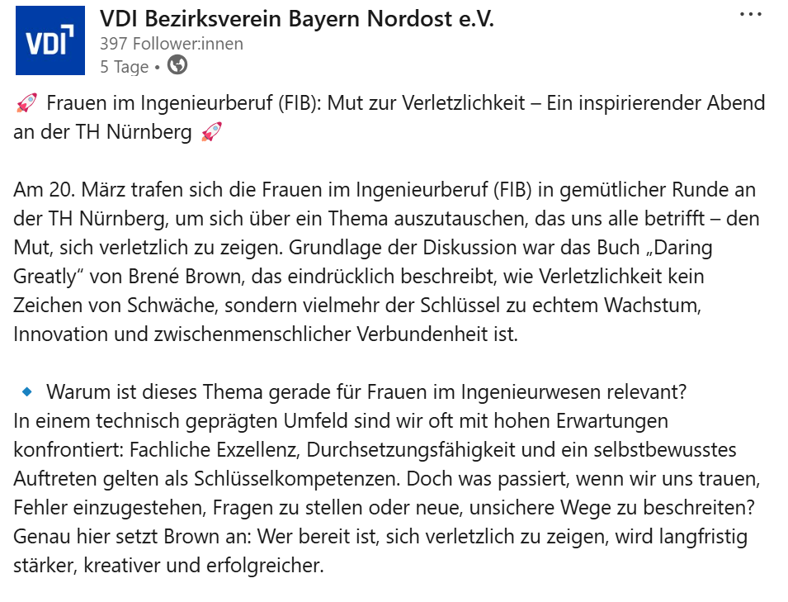
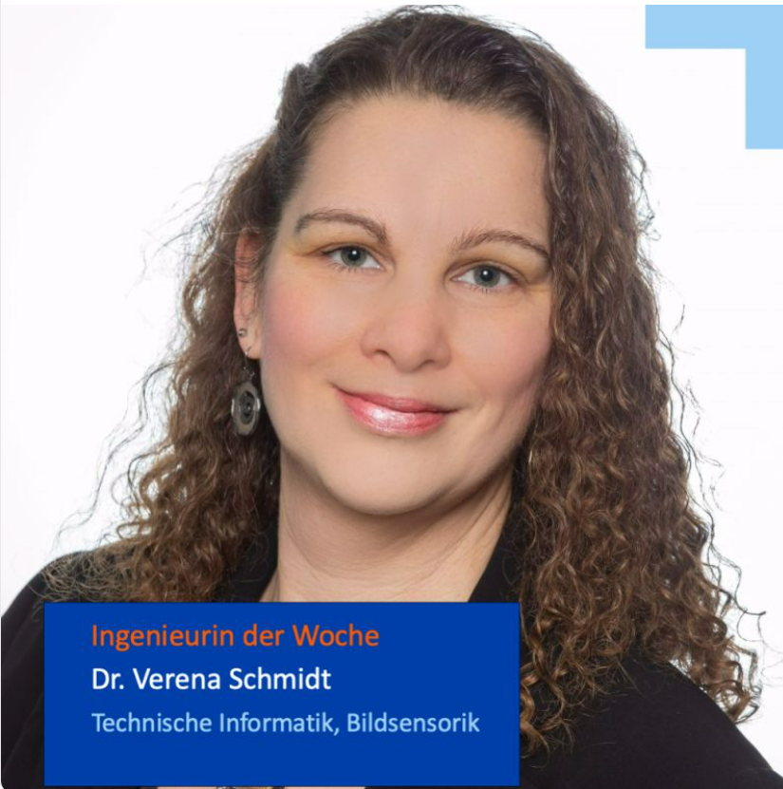
FIB-Beiträge
Frauen im Ingenieurberuf
#IngenieurinDerWoche

Slide 50
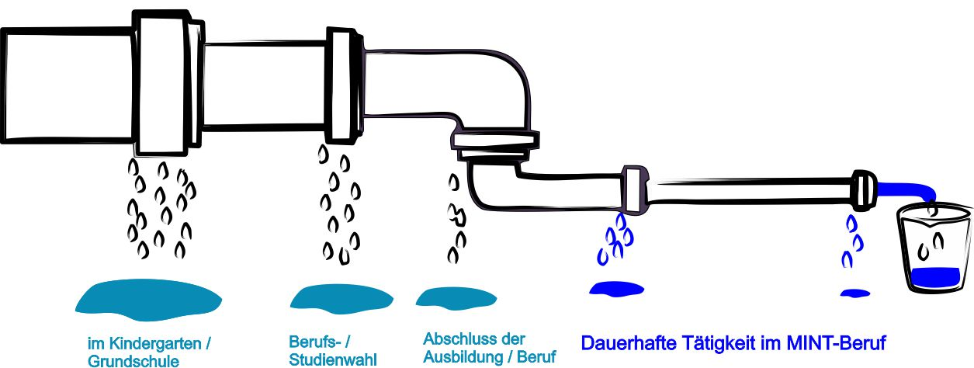
Interesse von Mädchen / Frauen an MINT
Frauen im Ingenieurberuf

Slide 51
Kontaktdaten
Frauen im Ingenieur-beruf
Dr. Verena Schmidt
fib@bv-bno.vdi.de
Wir
gestalten
Zukunft

Slide 52
Projektgruppe Hochschulentwicklung
des VDI BV Bay NO und VDE Bayern
Aktueller Stand
Weiteres Vorgehen
11. April 2025
Dr. Ing. Michael Houben - Dipl. Wirt.Ing. Eberhard Petri
Herr Hubert Würschinger - Herr Helmut Melzer, VDE

Slide 53
VDI VDE Projektgruppe Hochschulentwicklung
Ziele, Arbeitsprozess
Seit April 2022
Auswahl, Priorisierung von Fachgebieten
> Vorschläge für Forschungsthemen einzubringen
um wissenschaftliche Unterstützung für die regionale Wirtschaft zu erschliessen
> Vorschläge zu Studiengängen / Qualifikationsmaßnahmen/ Weiterbildung
einzubringen, um den (regionalen) Fachkräftebedarf zu sichern
Vorbereitende Arbeiten / Recherchen
Steuerungsebene
Einsetzung von fachspezifischen Arbeitsgruppen
Kollaborationsplattform, Kommunikation
Arbeitsebene
Stellungnahmen
Pilot
Intralogistik
Künstliche Intelligenz
Energieversorgung
Elektromobilität
Identifikation und Einbeziehung von Expertern
Mechatronik
Recherchen (Befragungen, Best Practice Studien)
WiSo für Ingenieure
Fachspezifische Workshops
Urbanes Leben
Ausarbeitung Stellungnahmen/Positionspapier
Präsentation/Diskussion mit Hochschulen

Slide 54
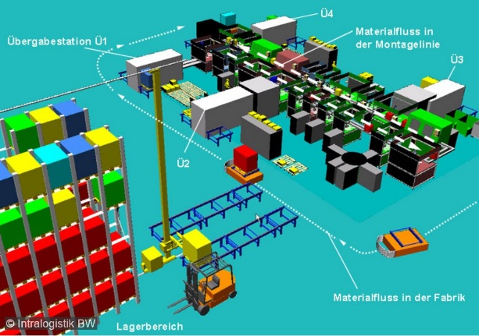
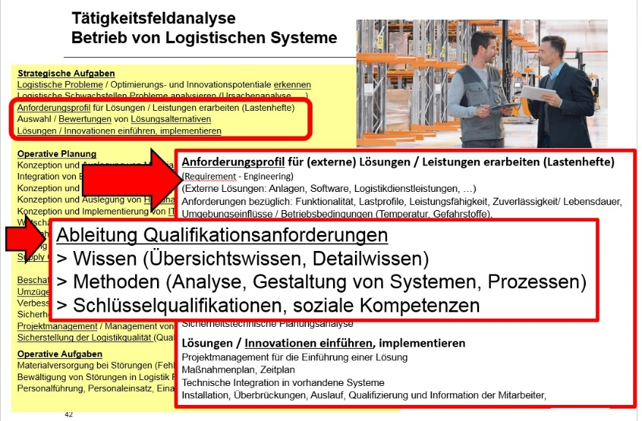
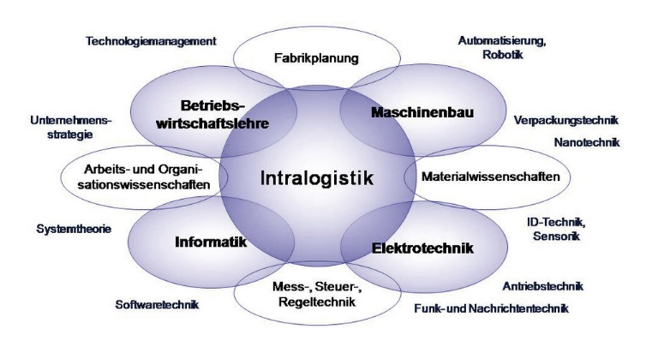
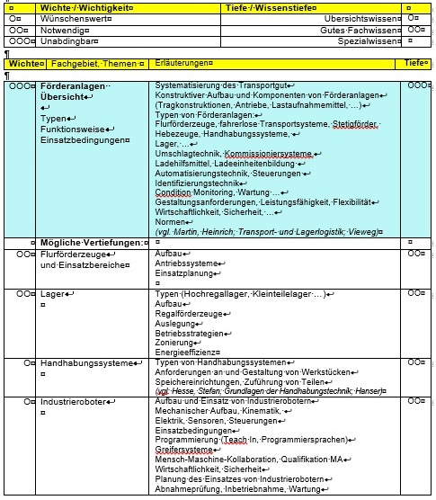
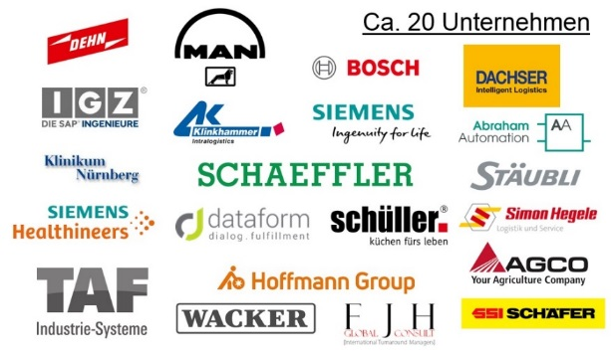
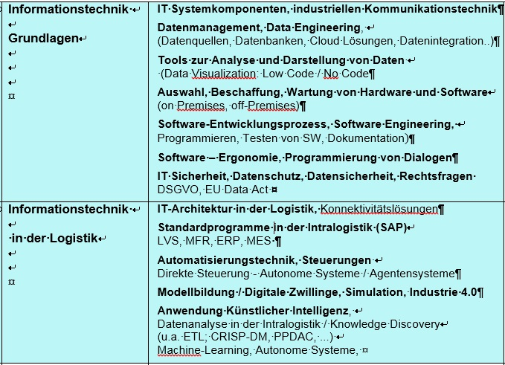
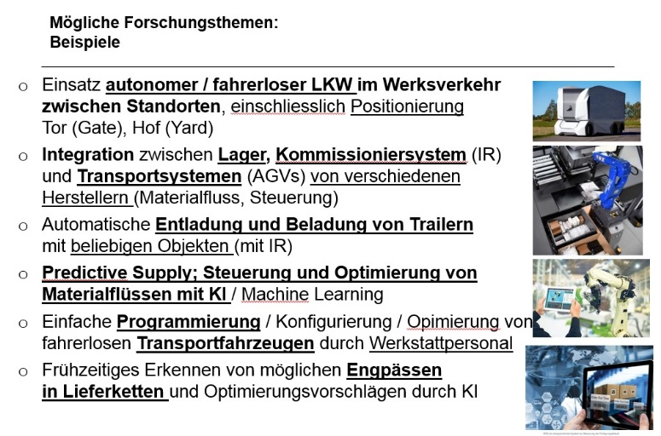
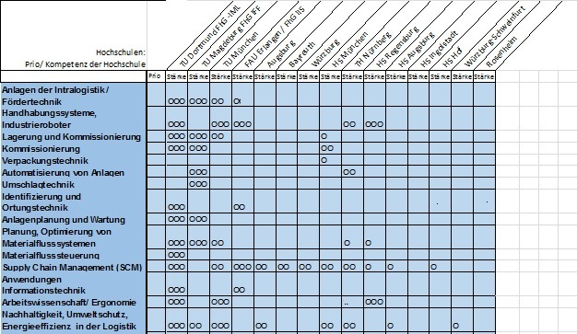
Pilotanwendung der Methodik
Fachgebiet / Tätigkeitsfeld: Intralogistik
Bedarf Nordbayern
> 30 Absolventen/J

Slide 55


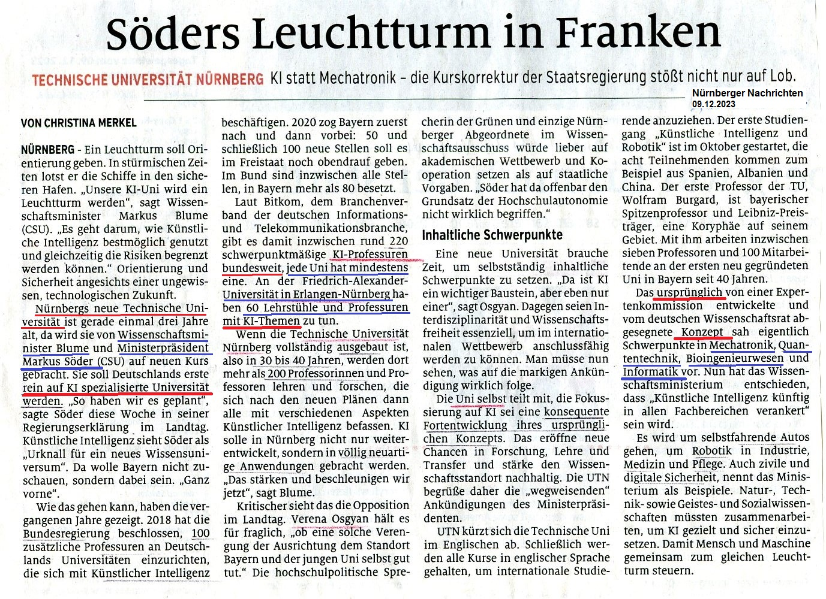
Technische Universität Nürnberg
„Franconian University of Artificial Intelligence“
> Neues Thema für die VDI VDE
Projektgruppe Hochschulentwicklung :
Fachgebiet „Künstliche Intelligenz“

Slide 56
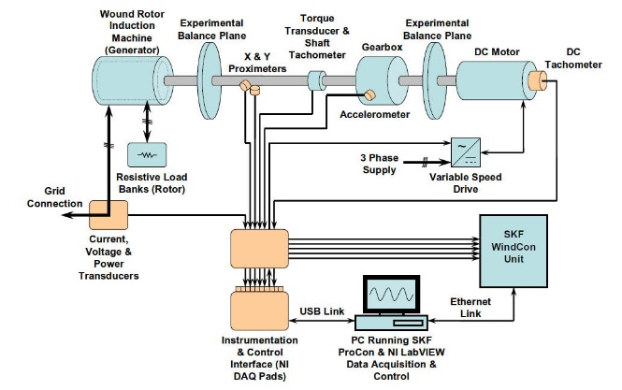
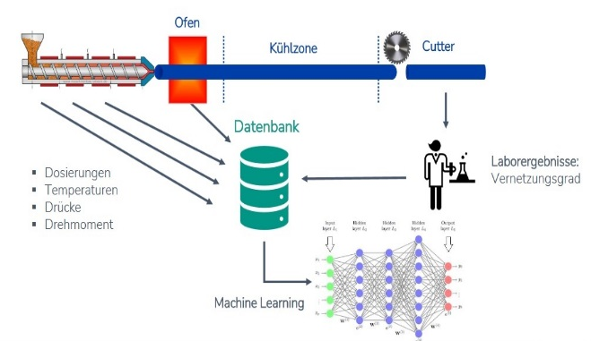
KI – Anwendungen / Einsatzgebiete
Homologe Objekte (Systeme und Prozesse)
Geräte und Anlagen (Assets):
Werkzeugmaschinen (Bohren, Fräsen, Drehen …),
Förderanlagen, Lager, Aufzüge, Krananlagen, Rolltreppen, Roboter
Energietechnische Anlagen (Kraftwerke, Stromnetze, Stromspeicher …)
Schienenverkehrssysteme, Telekommunikationsanlagen, Kläranlagen
Gebäude (Fabriken, Flughafen, Hotels, Brücken …)
Fahrzeuge:
PKW, LKW, Busse, Mobile Arbeitsstationen, Fahrerlose Transportsysteme,
Schienenfahrzeuge, Schiffe, Flugzeuge, Hubschrauber, … autonomes Fahren
Fertigungsprozesse
Verfahrenstechnische Prozesse (Raffinerien, Papiermaschine, …
Material / Mischungen (Metalle, Keramik, Kunststoffe, …)
Urformen (Druckguss), Mech. Bearbeitung, Umformen, additive Fertigung …
Montage (Schrauben, Kleben, Sintern, Löten, Schweissen …) ,
Prüfen, Diagnoseverfahren …
Homologie:
Übereinstimmung
von Strukturen
Geschäftsprozesse
Bestellung, Disposition, Einkauf, Produktionsplanung, Logistik, Marketing, Versand, Rechnungswesen, Personalwesen, Finanzierung … Entwicklung, Konstruktion, Innovationsprozesse
…

Slide 57
VDI VDE Projektgruppe Hochschulentwicklung
Bisherige Recherchen für Anwendungen von KI
KI Anwendungen in Anlagen und Geräten
KI Anwendungen in Fahrzeugen
KI Anwendungen in Fertigungsprozessen
KI Anwendungen in der Intralogistik
KI Anwendungen bei Robotern
KI Anwendungen in der Energieversorgung
KI Anwendungen in Geschäftsprozessen (Bsp. Marketing)
-> Interviews mit Experten in Unternehmen

Slide 58
(3) 1Der Gründungskommission gehören an:
1. der Gründungspräsident als Vorsitzender,
2. der Kanzler,
3. die Gründungsvizepräsidenten,
4. die Gründungs-Chairs der Departments,
5. die Frauenbeauftragte der Universität,
6. ein Vertreter der Studierenden mit Stimmrecht,
ein Vertreter der Studierenden mit beratender Stimme,
7. ein Vertreter der wissenschaftlichen Mitarbeiter mit Stimmrecht,
ein Vertreter der wissenschaftlichen Mitarbeiter mit beratender Stimme,
8. ein Vertreter der sonstigen Mitarbeiter,
9. vier externe Mitglieder insbesondere aus der regionalen sowie internationalen
Wissenschaft und Wirtschaft, davon zwei Frauen und zwei Männer.
Qualifizierung : Künstliche Intelligenz
Strukturierung, Wünschenswerte Fachgebiete
Vergleich mit
TU Nürnberg
KI Methoden
Zentrale
Ergänzungen
Anwendungen KI
Domainspezifisch
Grund- und Schlüssel-
qualifikationen
Übersicht KI Methoden
Informatik für KI
Systeme, Prozesse
Mathematik, Statistik
Datenanalyse
Datenbanken, Cloud
Automatisier. Anlagen
Informatik Grundlagen
Sprache / Schrift
Programmieren
KI Assistenz, Copiloten
Bildverarbeitung
SW Engineering
Autonomes Fahren
NaturWissenschaft,Technik
Masch.bau, Elektro-Technik
Mechatronik ooo
Machine Learning
Datenschutz
Robotik
Fertigungsprozesse
Systemkompetenz
Denken in Prozessen
Neuronale Netze
KI Projektmanagement
Physics of Failure
Sprachbasierte KI LLM
Risikoanalyse
Entwicklungsprozesse
Qualitätssicherung Test
Betriebswirtschaft
(Intra-) Logistik
Klass. Modellbildung
Simulation, Regelung
Arbeitssystem / HMI
TechnikfolgenAbschätzung
Geschäftsprozesse
Wirtschaftlichkeit
Operations Research
Rechtliche Fragen
Gesundheitswesen
Projektmanagement
Natürliche Intelligenz
Ethik
Energieversorgung
Interdisziplinäre Teamarbeit

Slide 59
Vielen Dank für die Aufmerksamkeit
Projektgruppe Hochschulentwicklung beim VDI BV Bay NO
PG-Hochschulentwicklung.bv-bno@vdi.de
Dr. Ing. Michael Houben
Michael.Houben@man.eu
Dipl. Ing. Burkhardt Kolberg
Burkhardt.Kolberg@gmx.de
Dipl. Wirt.-Ing. Eberhard Petri
eberhard.petri@t-online.de

Slide 60
25 Jahre VDI-Mitgliedschaft
Dipl.-Ing. (FH) Martin Althammer
Dipl.-Ing. (Univ.) Claus Gaile
Dipl.-Ing. Edgar Görl
Dipl.-Ing. Stefan Meyer
Prof. Dr.-Ing. Karl-Ernst Wirth

Slide 61
40 Jahre VDI-Mitgliedschaft
Dipl.-Ing. Wilhelm Breindl
Dipl.-Ing. (FH) Dieter Brückner
Prof. Dr. Rainer Buchholz
Dipl.-Ing. Gerald Buer
Dipl.-Ing. Joachim Donhauser
Dipl.-Ing. (Univ.) Gerhard Handl
Dr.-Ing. Gerhard Hartfeld
Dr.-Ing. Ulrich Holzwarth
Dipl.-Ing. (FH) Horst Jäger
Dipl.-Ing. Achim Knebel
Dipl.-Wirt.-Ing. (FH) Udo Kühnl
Dipl.-Ing. (FH) Bernhard Leicht
Dipl.-Ing. (FH) Karlheinz Lindner
Dipl.-Ing. (Univ.) Stephan Loesch
Dipl.-Ing. (FH) Walter Neumann
Dipl.-Ing. Bernd Quandt
Dipl.-Ing. Wolfgang Riederauer
Dipl.-Ing. (Univ.) Reinhold Roethenbacher
Dipl.-Ing. (FH) Achim Rosbach
Dipl.-Ing. (FH) Peter Ruck
Dipl.-Ing. Gerrit Struß
Ing. Michele Vitalini
Dipl.-Ing. (FH) Gerhard Voigt
Dr.-Ing. Michael Weinhold
Dr.-Ing. Georg Christian Wiehn

Slide 62
Genehmigung des Jahresabschlusses 2024
Herr Ikinger stellt den Antrag auf Genehmigung des Jahresabschlusses
Genehmigung des Haushaltsplans 2025
Herr Ikinger stellt den Antrag auf Genehmigung des Haushaltsplans
Entlastung des Schatzmeisters und des Vorstandes
Herr Dr. Kreis / Hr. Busche stellt den Antrag auf Entlastung des Schatzmeisters und des Vorstandes

Slide 63
50 Jahre VDI-Mitgliedschaft
Dipl.-Ing. (FH) Reinhold Bürkel
Dipl.-Ing. (FH) Peter Busche
Dipl.-Ing. (FH) Wilhelm Fürst
Dipl.-Ing. Wolfgang Häuser
Ing. (grad.) Joachim Hanrieder
Dr.-Ing. Hirdesh K. Khanna
Prof. Dr.-Ing. Hubert Scheitenberger
Dipl.-Ing. (FH) Günter Stauber

Slide 64
60 Jahre VDI-Mitgliedschaft
Dipl.-Ing. (FH) Hermann Daum
Dr.-Ing. Hermann Finckh
Dipl.-Ing. Peter Völger

Slide 65
65 Jahre VDI-Mitgliedschaft
Ing. (grad.) Peter Diesterhaupt
Dipl.-Ing. (FH) Günter Petruschek
Dr. Manfred Scholz

Slide 66
Besondere Ehrung
Ehrenplakette des VDI in Bronze, Michael Gundermann
Der VDI-Bezirksverein Bayern Nordost e. V. verleiht die Ehrenplakette des VDI an Herrn Michael Gundermann in Anerkennung und Würdigung seiner äußerst engagierten Arbeit im BV als Koordinator für Studium, Beruf und Nachwuchs.

Slide 67
Besondere Ehrung
Ehrenmedaille des VDI in Gold, Dipl.-Ing. (FH) Günter Schmid
Der VDI-Bezirksverein Bayern Nordost e. V. verleiht die Ehrenmedaille des VDI an Herrn Dipl.-Ing. (FH) Günter Schmid in Anerkennung und Würdigung seiner langjährigen, äußerst engagierten Arbeit im BV als Leiter des Netzwerks Produkt- und Prozessgestaltung und für sein Engagement seit 2022 als Koordinator der Netzwerke.

Slide 68
Wahlen
Wahlleiter: Thomas Terhorst
Wahlvorschläge lagen entsprechend §10, Pkt.1 / Abs. 3 unserer aktuell gültigen Satzung schriftlich bis spätestens vier Wochen vor dem Wahltermin dem amtierenden Vorstand vor.

Slide 69
Wahlen
Vorgeschlagen wurden:
Für das Vorstandsamt
Schatzmeister (Amtszeit 3 Jahre)
Dipl.-Ing. (FH) Bodo Ikinger
Dipl.-Ing. Hans-Georg Manns
Koordinator Netzwerke (Amtszeit 3 Jahre)
Herrn Dipl.-Ing. (FH) Günter Schmid
Koordinatorin NW-Frauen im Ingenieurberuf (Amtszeit 3 Jahre)
Frau Dr. Verena Schmidt

Slide 70
Verschiedenes
Ich bedanke mich bei Ihnen allen ganz herzlich für Ihr Kommen und Ihre Beteiligung und lade Sie nun im Namen des Vorstandes zu einem gemeinsamen Abendessen ein.

